Slide 1
Cinétique catalyse
Agrégation 2020
Rémy BONNEMORT

Slide 2
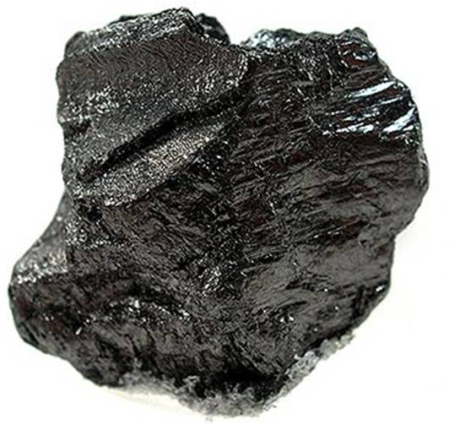
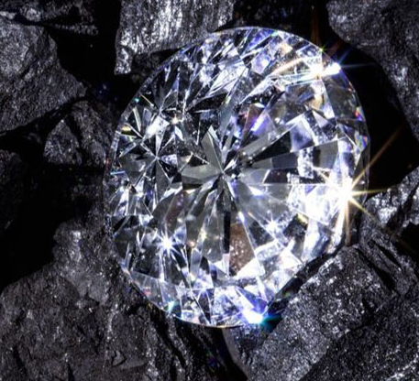
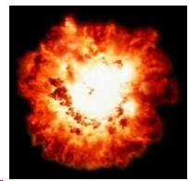
Chimie : réactions plus ou moins longues
Réaction de plusieurs milliards d’années
Réaction de quelques secondes

Slide 3
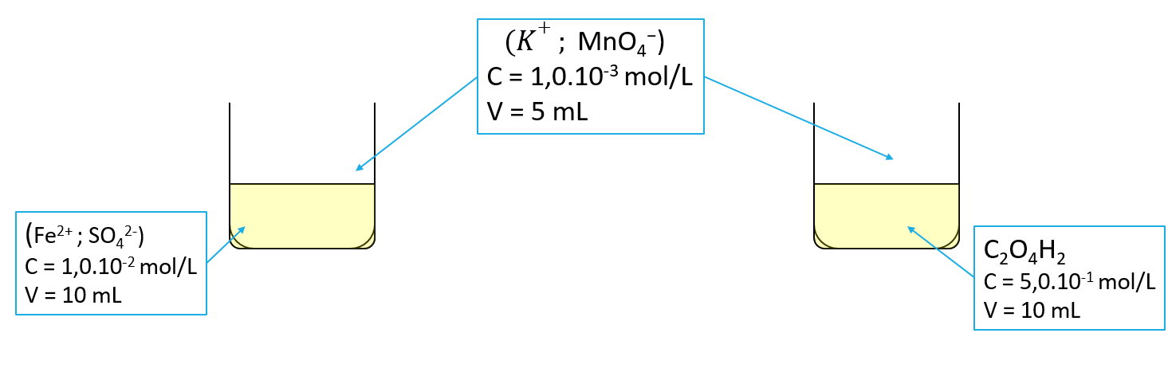
Réactions lentes et réactions rapides
$$Mn{{O_{4}}^{−}}_{(aq)}+8 {H^{+}}_{(aq)}+5 {{Fe}^{2+}}_{(aq)} →5 {{Fe}^{3+}}_{(aq)}+ {{Mn}^{2+}}_{(aq)}+4 {H_{2}O}_{(l)}$$
$$2 {Mn{O_{4}}^{−}}_{(aq)}+6 {H^{+}}_{(aq)}+5 {C_{2}O_{4}H_{2}}_{(aq)} →10 {CO_{2}}_{(g)}+2 {{Mn}^{2+}}_{(aq)}+8 {H_{2}O}_{(l)}$$

Slide 4
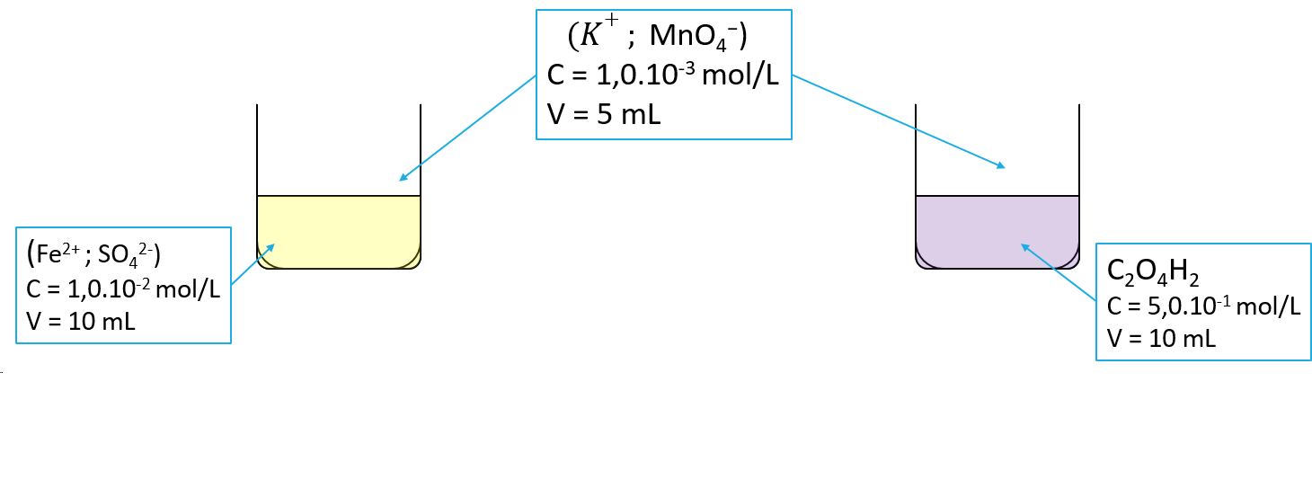
Réactions lentes et réactions rapides

Slide 5
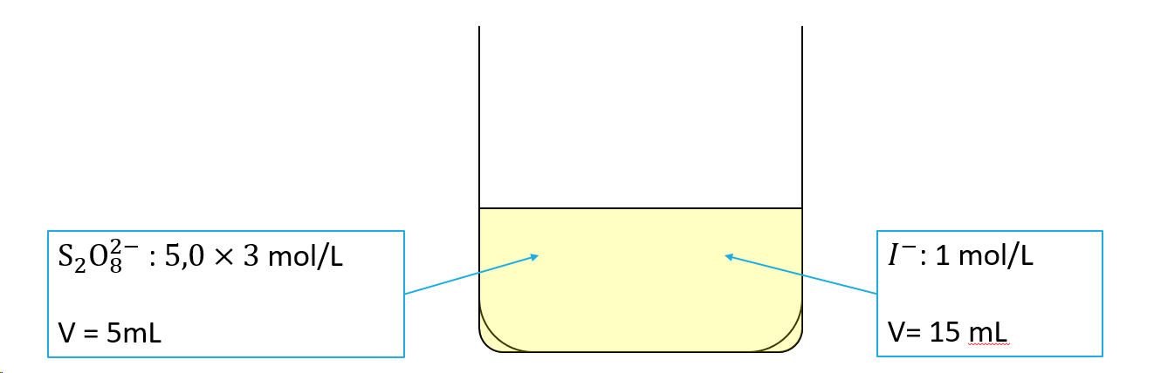

Suivi cinétique
$$2 {I^{−}}_{(aq)}+ {S_{2}{O_{8}}^{2−}}_{(aq)} → {I_{2}}_{(aq)}+2 {S{O_{4}}^{2−}}_{(aq)}$$
$$5,0.{10}^{−3} mol/L$$

Slide 6
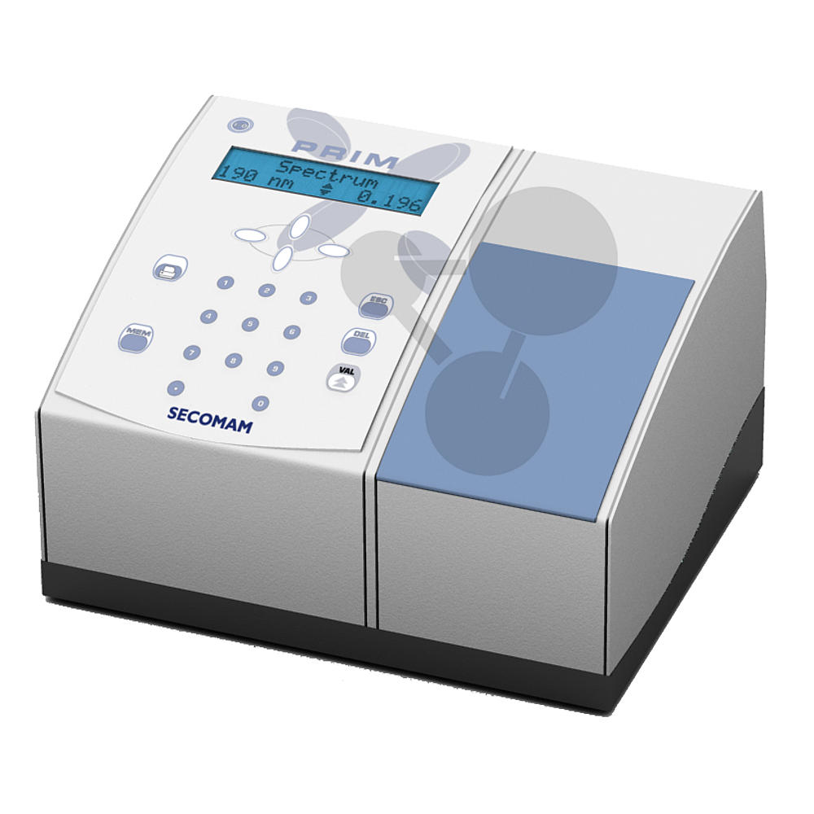
Spectrophotométrie

Slide 7
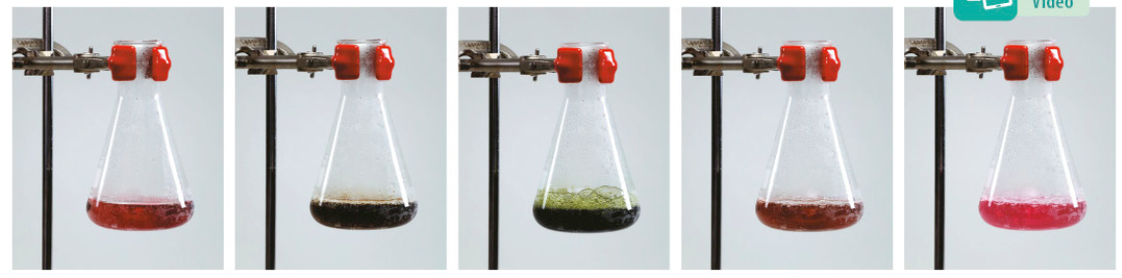
Oxydation des ions tartrate par le peroxyde d’hydrogène
$5 {H_{2}O_{2}}_{(aq)}+ {C_{4}H_{4}{O_{6}}^{2−}}_{\left(aq\right)}→6 {H_{2}O}_{(l)}+4 {CO_{2}}_{(g)}+2 {HO^{−}}_{(aq)}$ catalysée par du Cobalt
Valéry PRÉVOST, Bernard RICHOUX et al. Physique Chimie, Terminale S enseignement spéciﬁque.Nathan,2017.

Slide 8
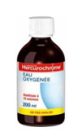

Dismutation de l’eau oxygénée
$${H_{2}O_{2}}_{(aq)}→ {H_{2}O}_{(l)}+ \frac{1}{2} {O_{2}}_{(g)}$$

Slide 9
Différents types de catalyse : bilan
Catalyse | Homogène | Hétérogène | Enzymatique
Avantages | Réaction a lieu dans tout le milieu réactionnel | Catalyseur facilement récupérable et réutilisable | Très efficace Faible coût Peu de rejets
Inconvénients | Catalyseur difficilement récupérable | Réaction a lieu uniquement en surface Coût (métaux rares) | Spécifique

